Slide 1
м
Муниципальное бюджетное дошкольное образовательное учреждение детский сад комбинированного вида №28 муниципального образования Усть-Лабинский район
ИСПОЛЬЗОВАНИЕ НАГЛЯДНЫХ ПОСОБИЙ
В КОРРЕКЦИОННО-ОБРАЗОВАТЕЛЬНОЙ РАБОТЕ
ПО РАЗВИТИЮ КОМПОНЕНТОВ РЕЧИ
СТАРШИХ ДОШКОЛЬНИКОВ
Р
Л
А
Ш
ВОСПИТАТЕЛИ: ЛОБАНОВА О.В.
КОВАЛЕВА Н.Г.

Slide 2
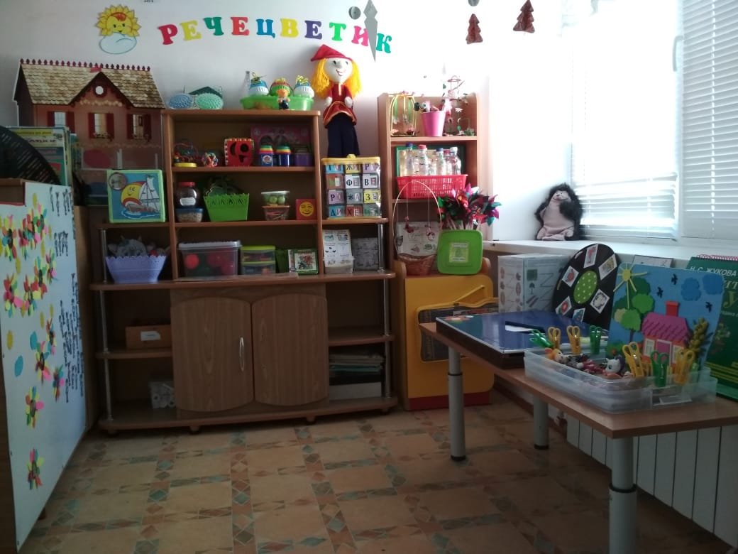
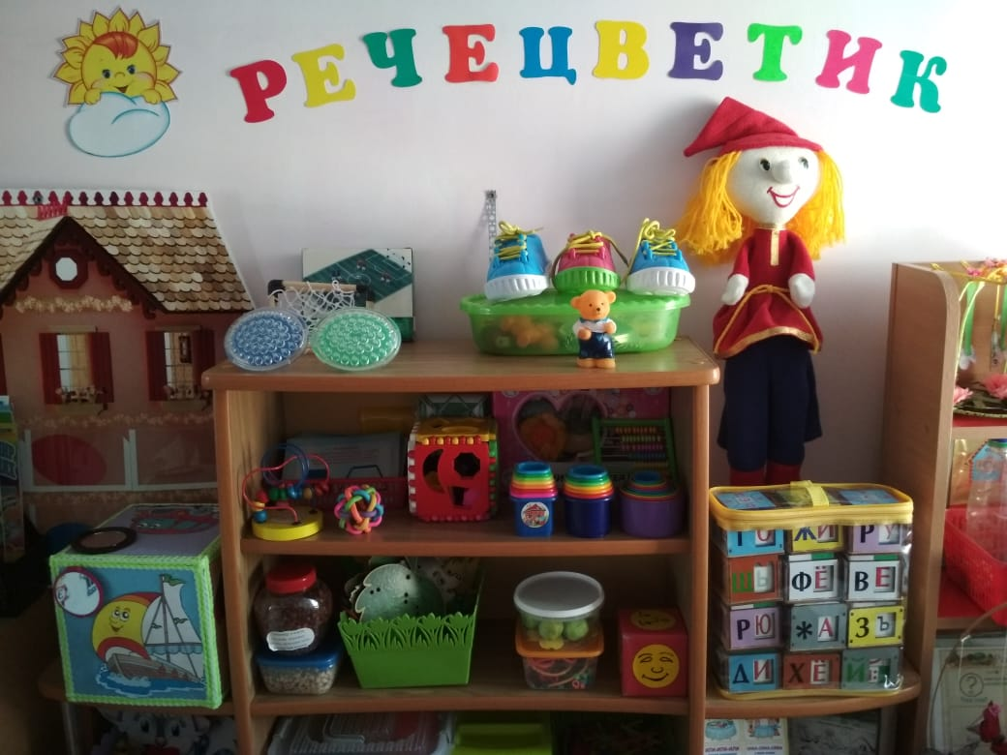
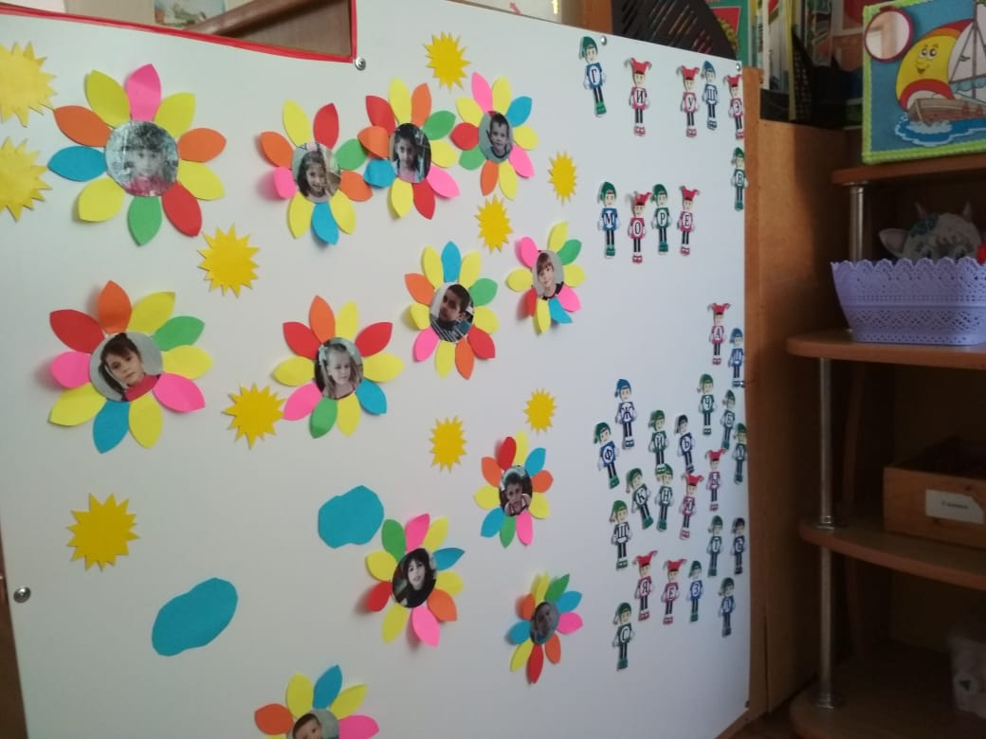
ОРГАНИЗАЦИЯ РАЗВИВАЮЩЕЙ ПРЕДМЕТНО-ПРОСТРАНСТВЕННОЙ СРЕДЫ
ДЛЯ РЕЧЕВОГО РАЗВИТИЯ ДЕТЕЙ СТАРШЕГО ДОШКОЛЬНОГО ВОЗРАСТА

Slide 3
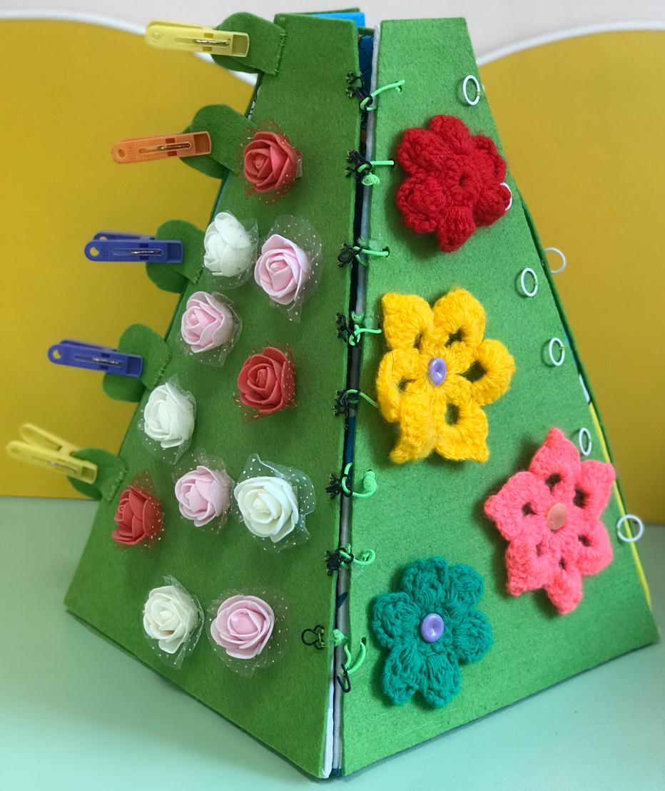
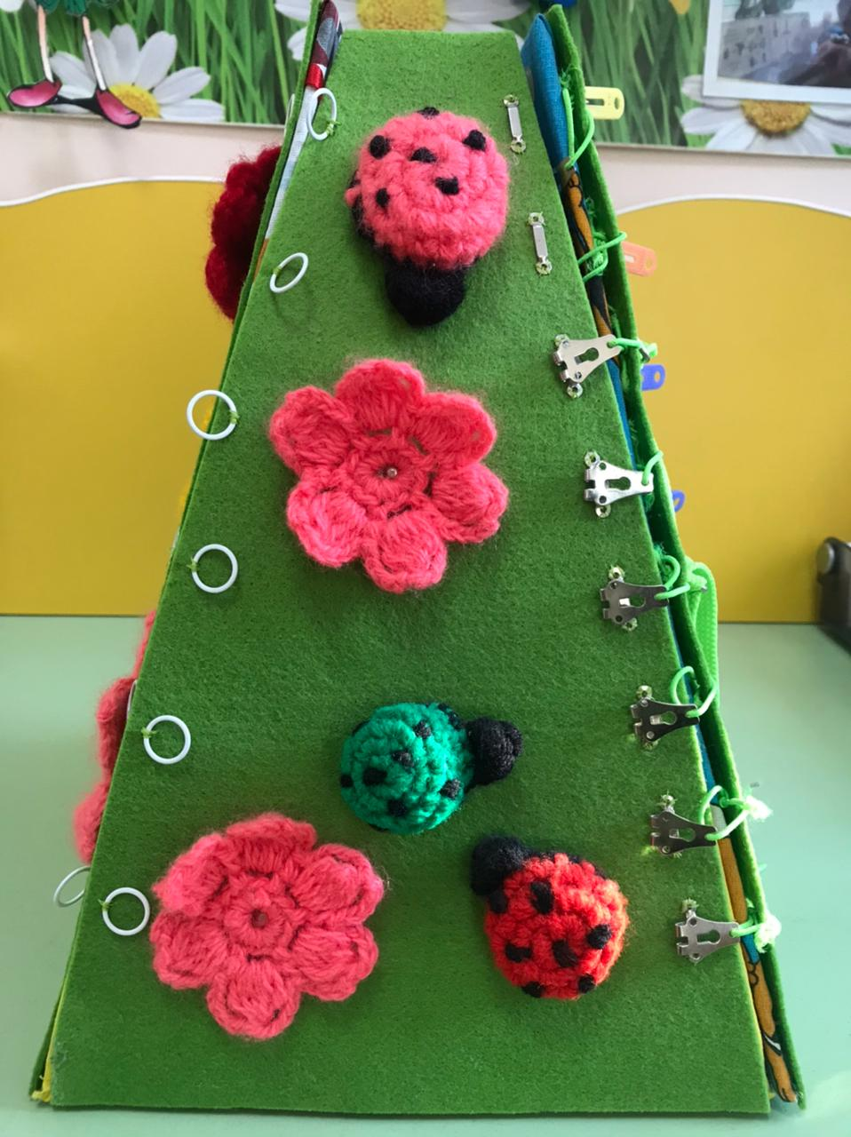
НАГЛЯДНОЕ ПОСОБИЕ: Пирамидка «Ловкие пальчики»
«крепление краёв граней на крючочках»; «крепление на грани цветов на липучках»; «крепление цветов и божьих коровок на кнопках»

Slide 4
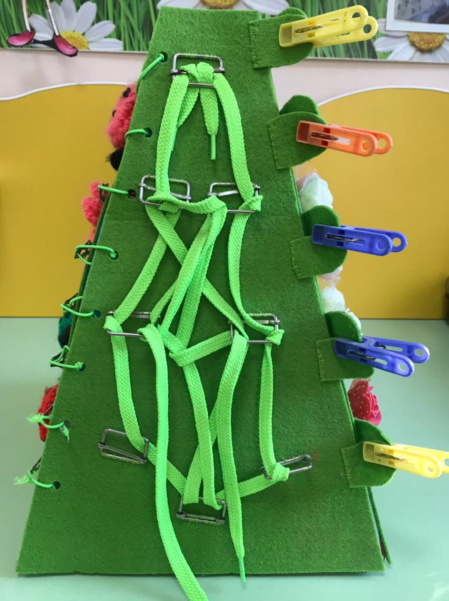
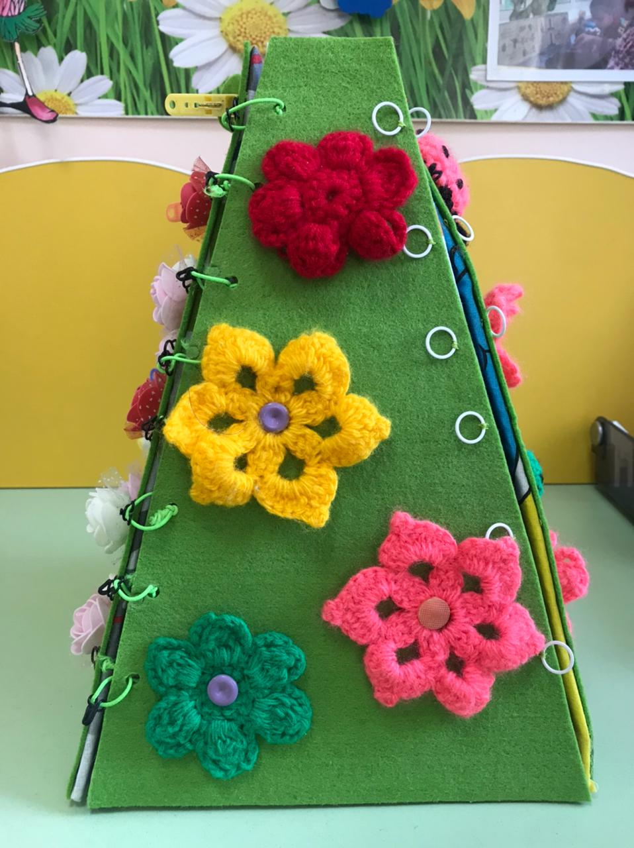
НАГЛЯДНОЕ ПОСОБИЕ: Пирамидка «Ловкие пальчики»
«шнуровка»; «крепление краёв граней прицепками»; «застёгивание цветов на пуговицы»; «шнуровка граней резинкой»

Slide 5
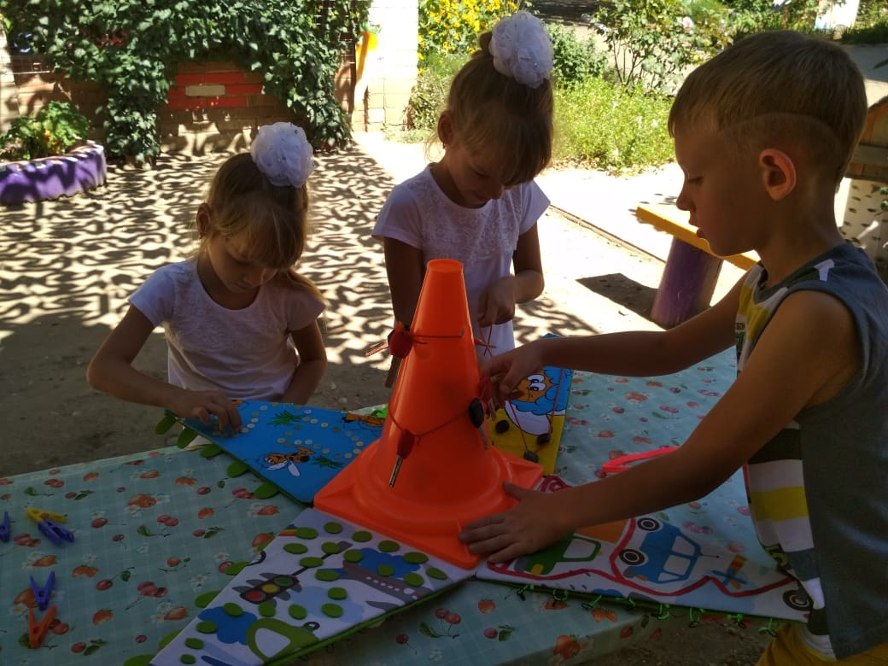
НАГЛЯДНОЕ ПОСОБИЕ: «Пирамидка «Ловкие пальчики»
Внутри пирамидки статическое основание с отверстиями для нанизывания ключей; на внутренних полотнах – расположены игры-ходилки

Slide 6
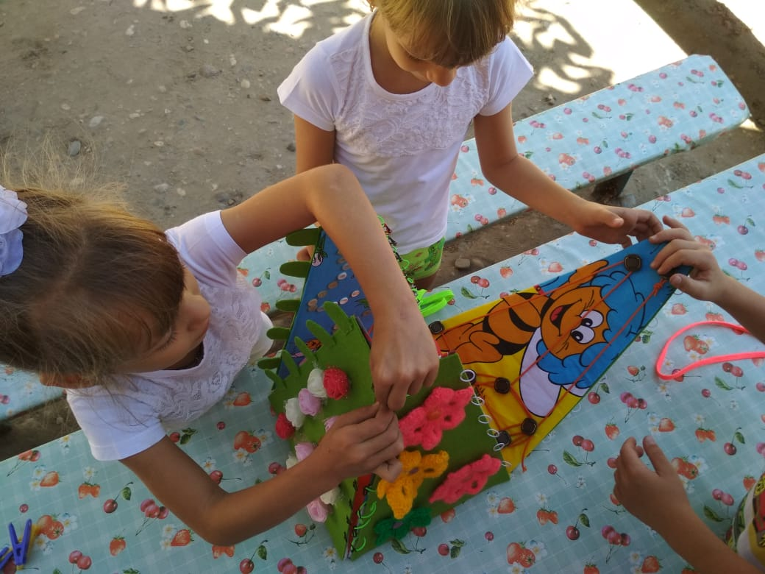
НАГЛЯДНОЕ ПОСОБИЕ: «Пирпмидка «Ловкие пальчики»

Slide 7
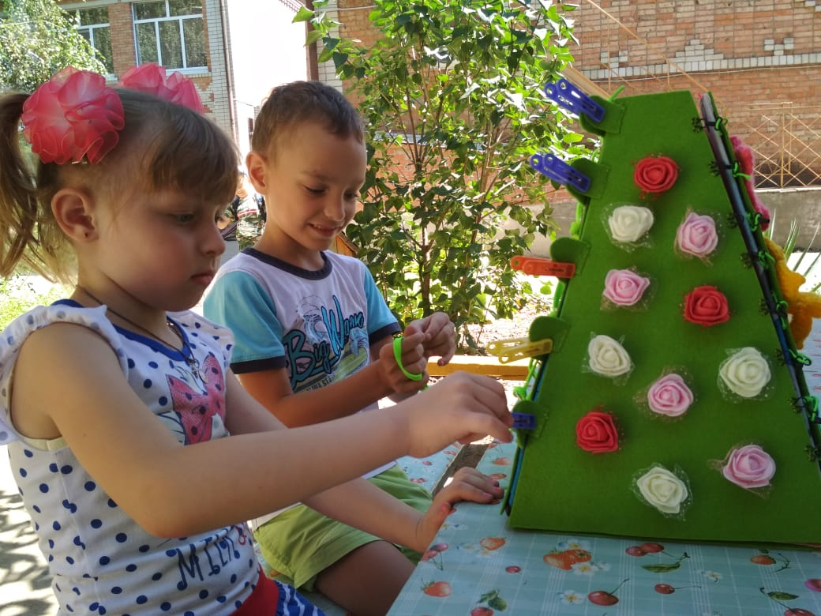
НАГЛЯДНОЕ ПОСОБИЕ: «Пирамидка «Ловкие пальчики»

Slide 8
НАГЛЯДНОЕ ПОСОБИЕ: «Пирамидка «Ловкие пальчики»
Паспорт многофункционального наглядного пособия «ПИРАМИДКА «ЛОВКИЕ ПАЛЬЧИКИ»
Пользователи пособием: воспитатели, дети старшего дошкольного возраста
Тип пособия: игровая пирамидка с вешними и внутренними элементами сенсомоторной направленности..
Назначение: для совместной с педагогом, индивидуальной работы с ребёнком и самостоятельной детей на развитие зрительно-моторных координаций. Цель: стимуляция сенсомоторного развития детей, развитие самостоятельности детей. Задачи:
Улучшить координацию и точность движений рук, гибкость рук, ритмичность;
улучшить мелкую моторику пальцев, кистей рук
развивать зрительное восприятие;
развивать тактильные ощущения;
содействовать нормализации речевой функции;
развивать воображение, логическое мышление, произвольное внимание, зрительное и слуховое восприятие, творческую активность
побуждать ребенка к активным осознанным действиям.

Slide 9
НАГЛЯДНОЕ ПОСОБИЕ: «Пирамидка «Ловкие пальчики»
Паспорт многофункционального наглядного пособия «ПИРАМИДКА «ЛОВКИЕ ПАЛЬЧИКИ»
Описание пособия: пирамида выполнена из плотного картона, 4-хгранная, переносная. Каждая грань может функционировать отдельно от другой и соединяться посредством шнуровки из резинки, прищепок, с помощью крючков, «шнуровка». Грани обтянуты плотным фетром, на каждой грани пирамиды прикреплены игровые материалы: цветы на липучках; цветы и божьи коровки на кнопках; застёгивание цветов на пуговицы; шнуровка зигзагообразная. Внутри пирамидки статическое основание с отверстиями для нанизывания ключей; на внутренних полотнах – расположены игры-ходилки (с пуговицами, тесьмой, фетровыми фишками).
Способы применения:
игровая деятельность;
практические действия в режимных моментах;
отработка навыков самообслуживания (застегнуть пуговицу, завязать шнурок, открыть кнопку и т.п.);
самостоятельная деятельность детей.

Slide 10
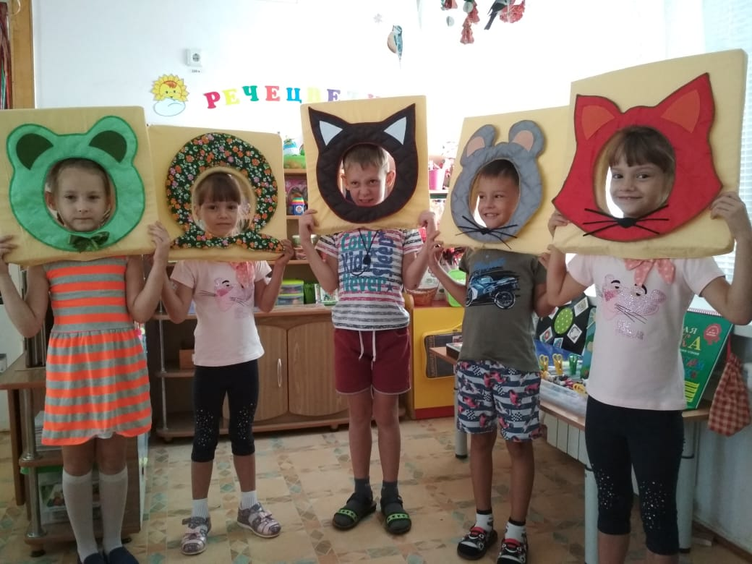
НАГЛЯДНОЕ ПОСОБИЕ: «Говорящие подушки»

Slide 11
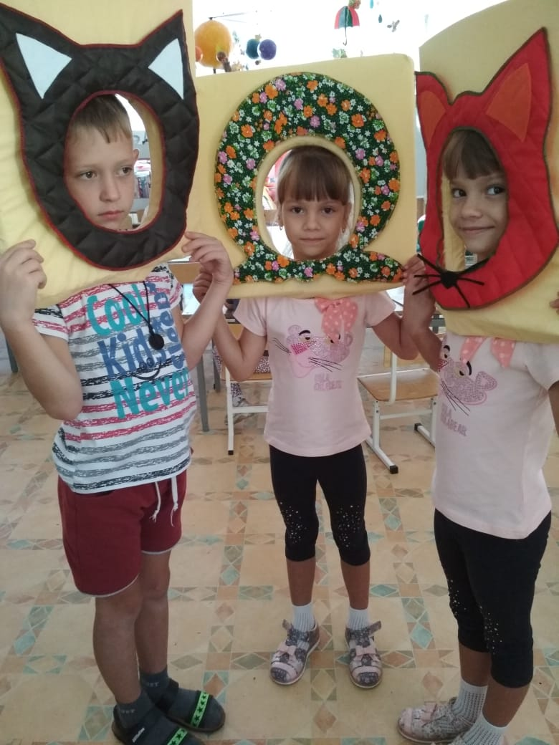
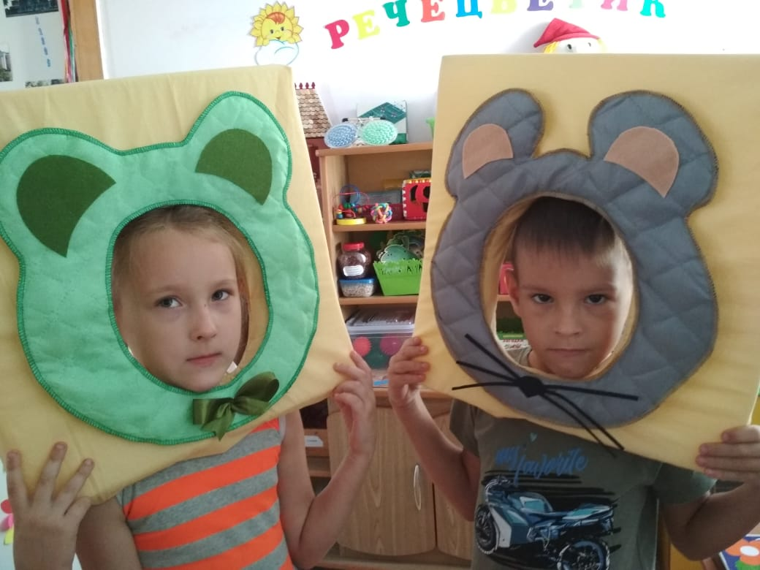
НАГЛЯДНОЕ ПОСОБИЕ: «Говорящие подушки»

Slide 12
НАГЛЯДНОЕ ПОСОБИЕ: «Говорящие подушки»
Паспорт многофункционального наглядного пособия «ГОВОРЯЩИЕ ПОДУШКИ»
Пользователи пособием: воспитатели, дети старшего дошкольного возраста
Тип пособия: игровые рамки-маски персонажей.
Назначение: для совместной с педагогом, индивидуальной работы с ребёнком и самостоятельной детей на развитие звукопроизносительной и лексикограмматической сторон речи, формирования интонационной выразительности, развития зрительно-моторных координаций.
Цель: Развитие речи дошкольников (четкое звукопроизношение, артикуляционных позиций языка) как средства общения через использование элементов театрализованной игровой деятельности.

Slide 13
НАГЛЯДНОЕ ПОСОБИЕ: «Говорящие подушки»
Паспорт многофункционального наглядного пособия «ГОВОРЯЩИЕ ПОДУШКИ»
Задачи:
создавать радостное, эмоциональное настроение у детей;
формировать положительную мотивацию и интерес к речевым занятиям;
побуждать ребенка к активным осознанным действиям;
развивать диалогическую и монологическую формы речи;
закреплять полученные речевые умения и навыки: автоматизация разных звуков, лексико-грамматических сторон речи;
формирование интонационной выразительности;
управление мимикой и движениями рук персонажа;
воспитывать нравственные качества (доброжелательность, взаимопомощь, культуру речевого общения).
Способы применения:
сюрпризный момент в ООД;
игровые ситуации;
артикуляционная гимнастика;
театрализованная деятельность;
досуги, развлечения;
самостоятельная деятельность детей.

Slide 14
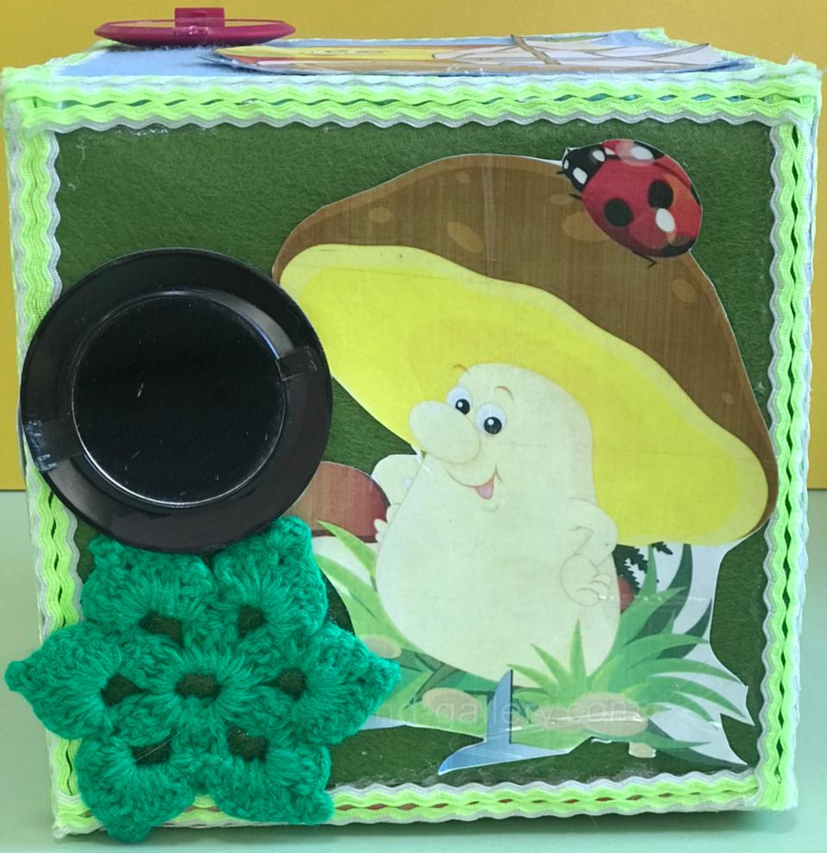
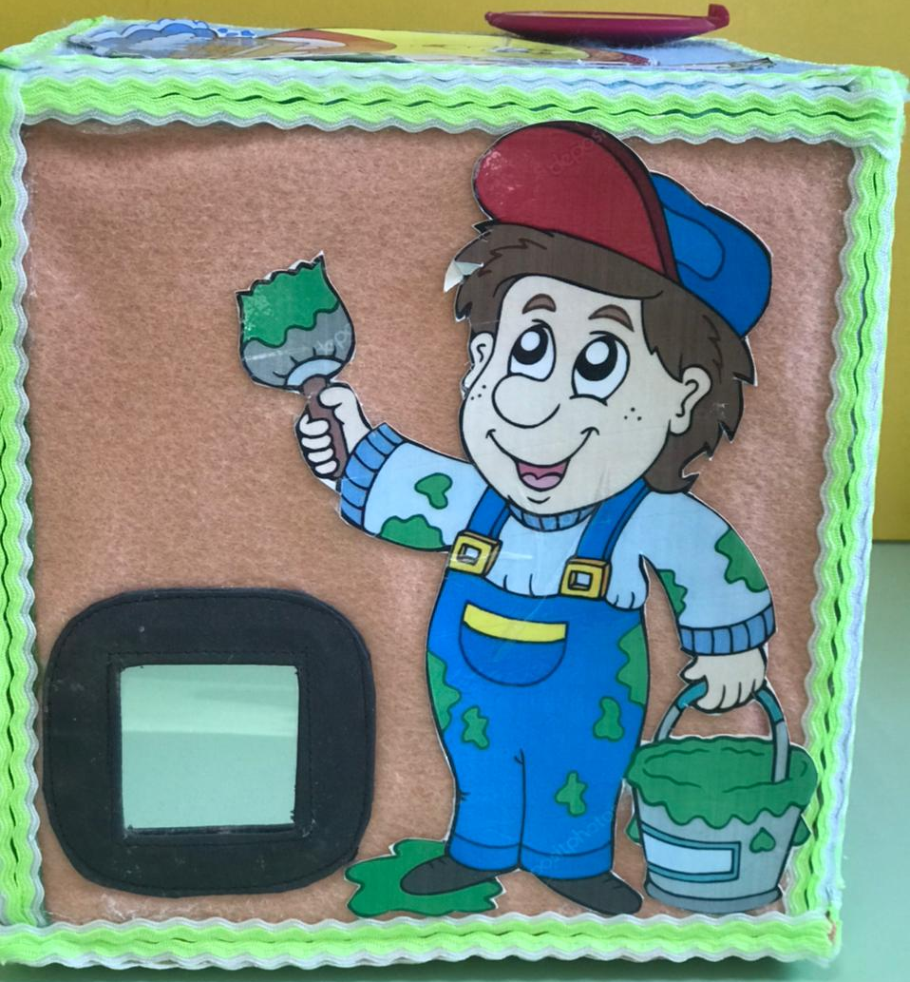
НАГЛЯДНОЕ ПОСОБИЕ: Кубик «Весёлая гимнастика»

Slide 15
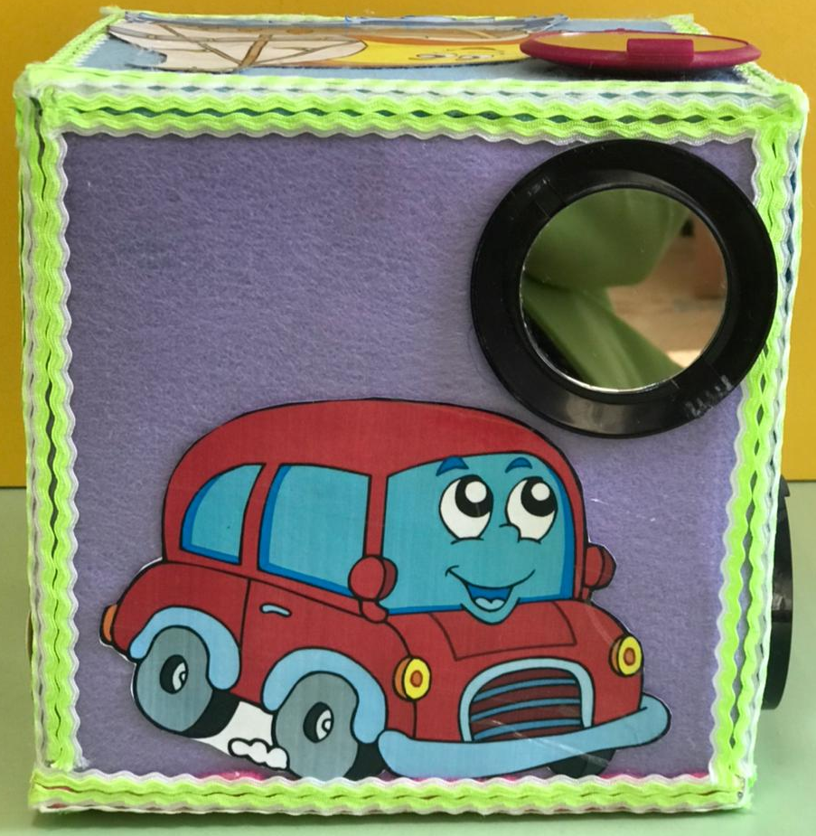
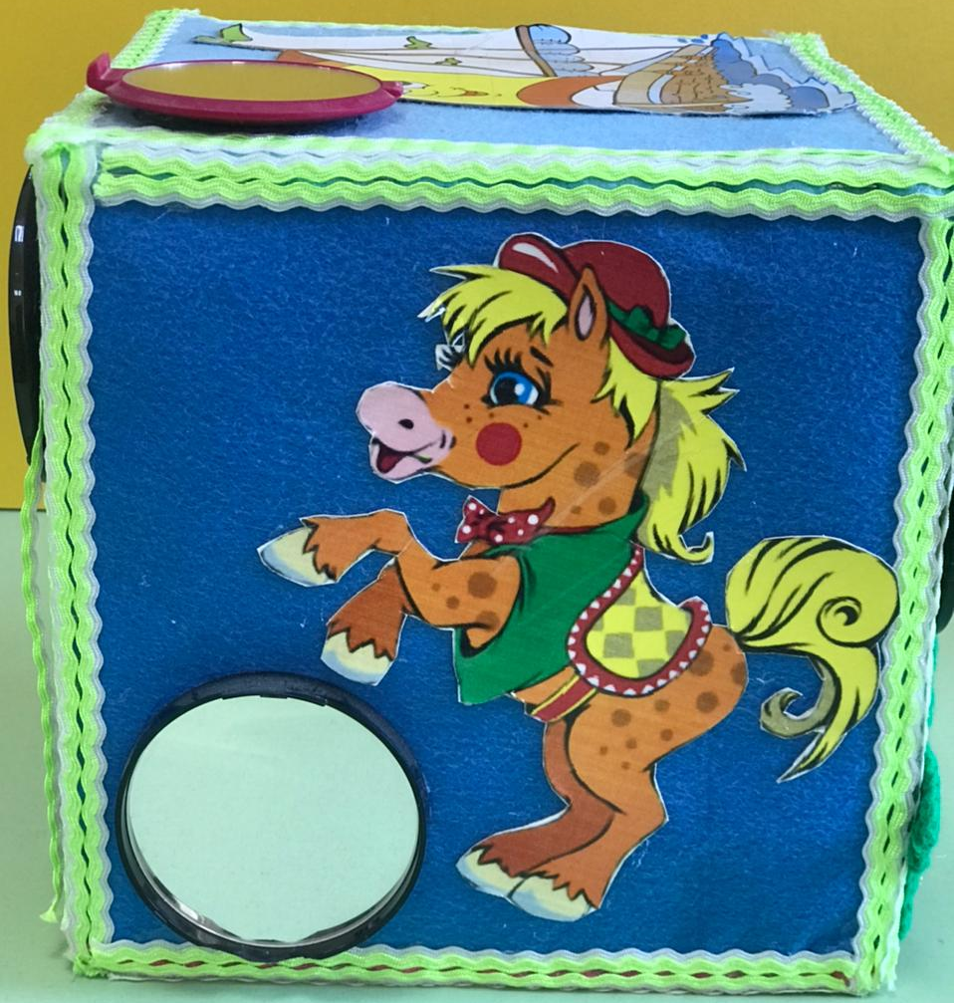
НАГЛЯДНОЕ ПОСОБИЕ: Кубик «Весёлая гимнастика»

Slide 16
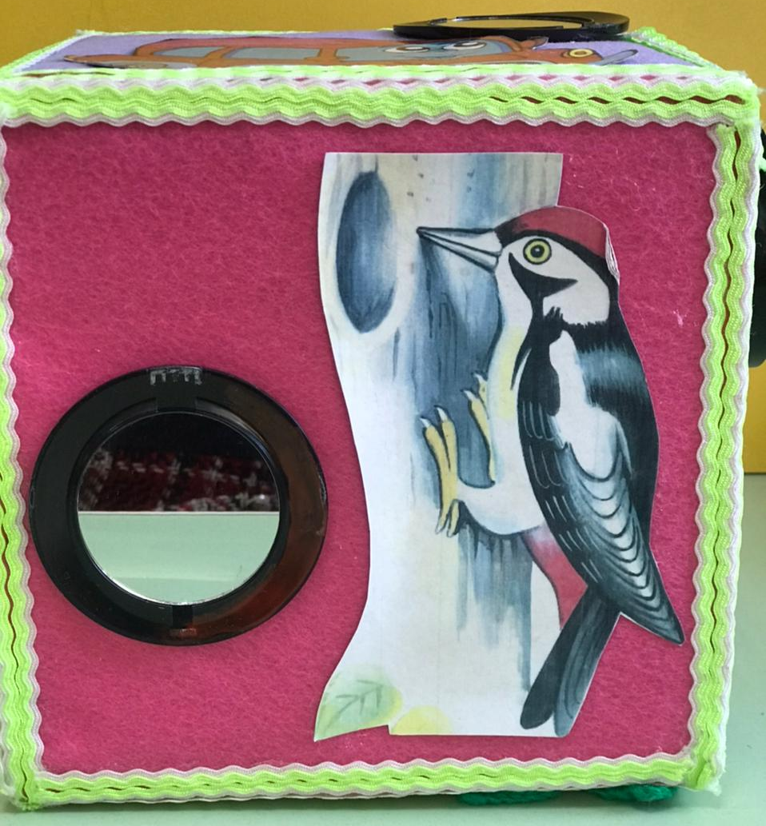
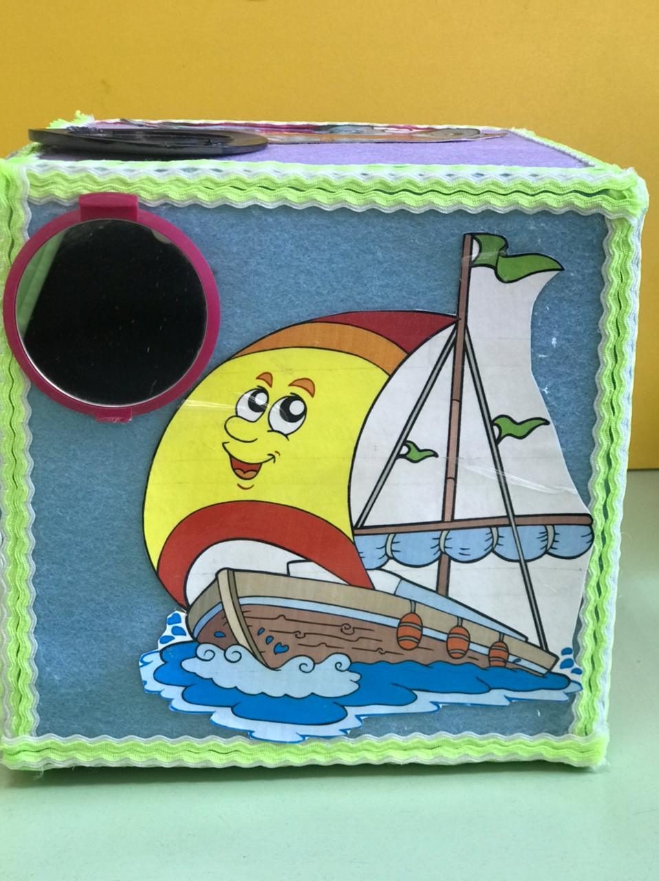
НАГЛЯДНОЕ ПОСОБИЕ: Кубик «Весёлая гимнастика»

Slide 17
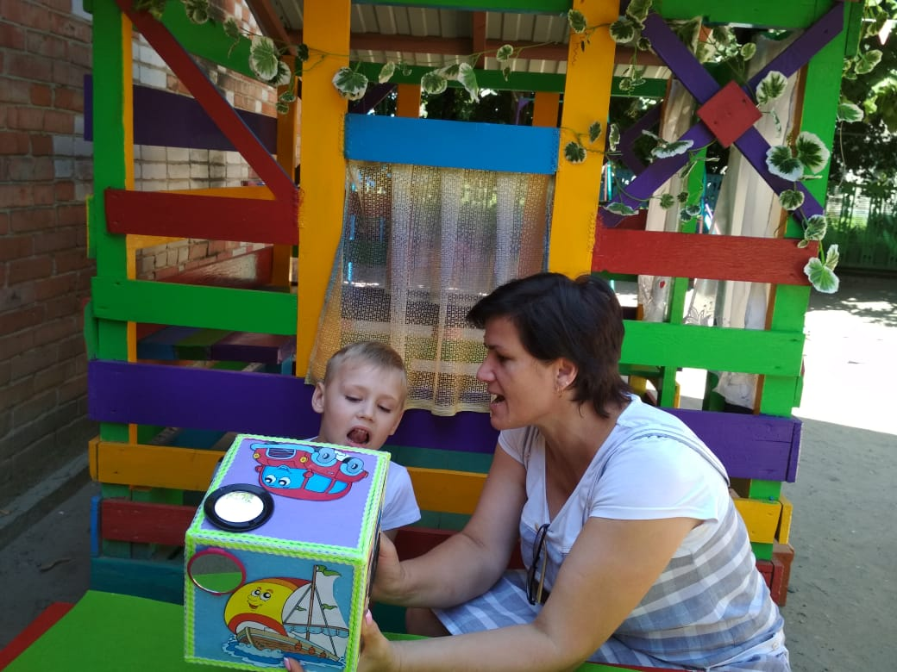
НАГЛЯДНОЕ ПОСОБИЕ: Кубик «Весёлая гимнастика»

Slide 18
НАГЛЯДНОЕ ПОСОБИЕ: «Кубик «Весёлая гимнастика»
Паспорт наглядного пособия «КУБИК «ВЕСЁЛАЯ ГИМНАСТИКА»
Пользователи пособием: воспитатели, дети старшего дошкольного возраста
Тип пособия: подборка комплекса артикуляционных упражнений для постановки звука «Р».
Назначение: для совместной с педагогом, индивидуальной работы с ребёнком и самостоятельной детей на развитие звукопроизносительной и лексикограмматической сторон речи, формирования интонационной выразительности, развития зрительно-моторных координаций.
Цель: показ точных движений артикуляционного аппарата, отработка артикуляционных упражнений, создание игровой мотивации.
Задачи:
Развивать чёткое звукопроизношение;
укреплять артикуляционные позиции языка;
упражнять в выделении заданного звука в слове;
развитие фонематического слуха;
формировать положительную мотивацию и интерес к речевым занятиям;
побуждать ребенка к активным осознанным действиям.

Slide 19
НАГЛЯДНОЕ ПОСОБИЕ: «Кубик «Весёлая гимнастика»
Паспорт наглядного пособия «КУБИК «ВЕСЁЛАЯ ГИМНАСТИКА»
Описание куба: деревянный куб обтянут фетром. На гранях куба изображения: грибок, дятел, парус, машина, кисточки, лошадка, которые соответствуют артикуляционным упражнениям для постановки звука «Р». Рядом с изображениями приклеены зеркала. Ребенок рассматривает грани куба, а затем, смотря в зеркало, выполняет артикуляционные упражнения.
Способы применения:
использование в индивидуальной работе для показа точных движений артикуляционного аппарата;
отработка звука «р» в артикуляционных упражнениях;
артикуляционная гимнастика;
игровые ситуации.

Slide 20
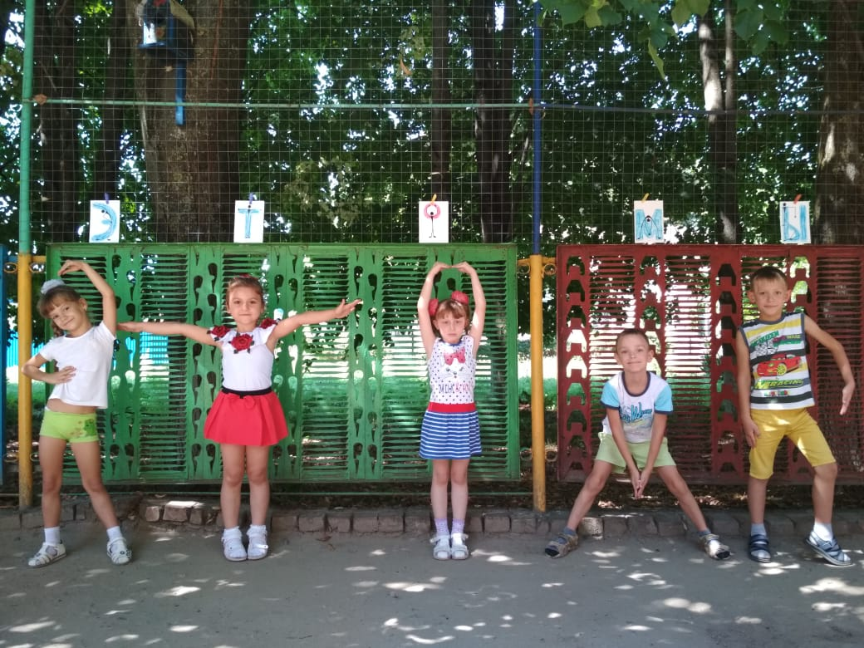
Э
Т
О
М
ы

Slide 21
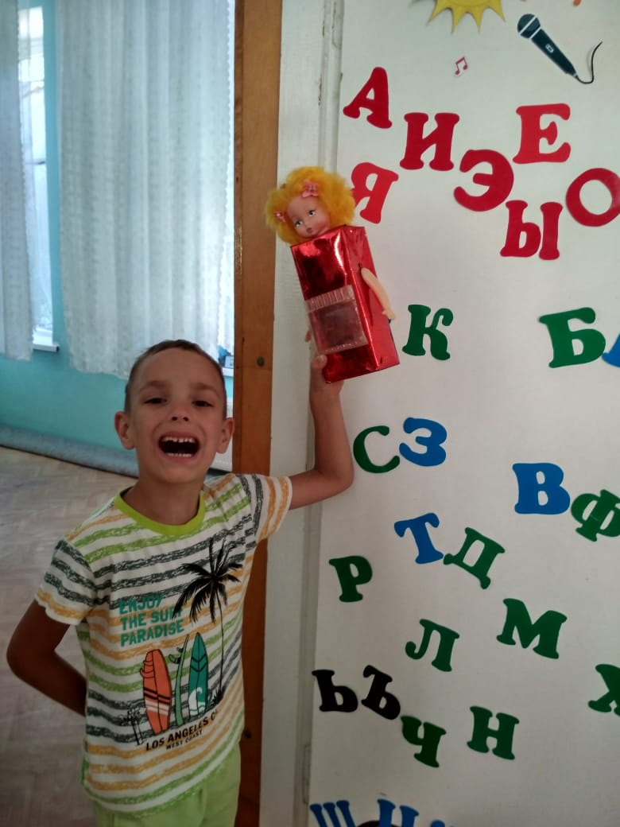
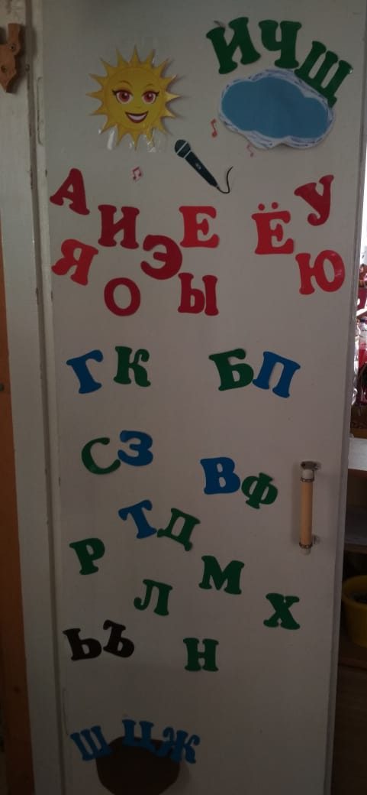
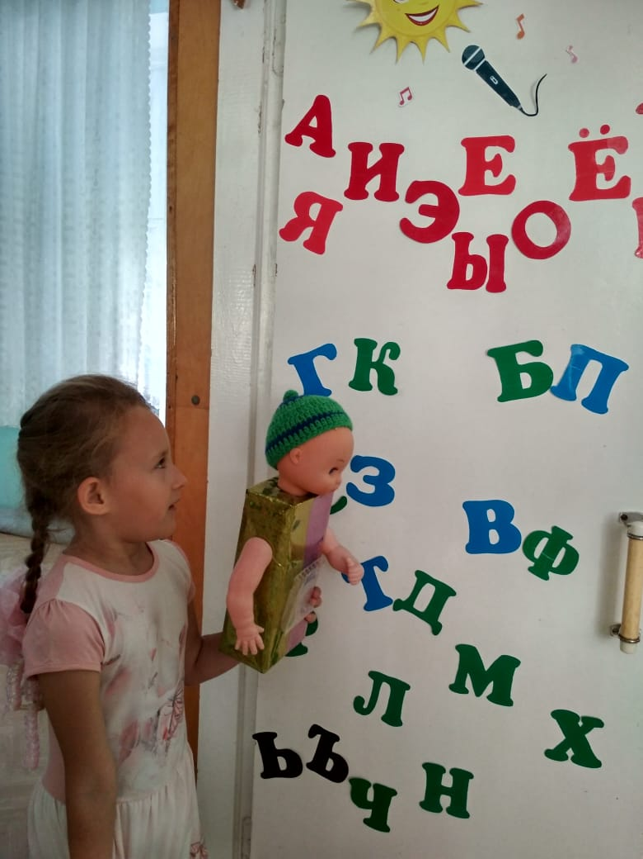
СПАСИБО ЗА ВНИМАНИЕ!
Л
Р
А
М
Ш
О
Р
С

